Slide 1

CARRERA DE INGENIERÍA MECATRÓNICA
TESIS PREVIO LA OBTENCIÓN DEL TÍTULO DE INGENIERO EN MECATRÓNICA
“DISEÑO DE UNA MÁQUINA SEMI-AUTOMÁTICA PARA EL PROCESO DE IMPRESIÓN POR TRANSFERENCIA DE AGUA PARA AUTOPARTES DE AUTOBÚS. CASO ESPECÍFICO - MIVILTECH”
AUTOR: JUAN FRANCISCO MUÑOZ GUZMÁN
DIRECTOR: ING. LEIVA CRISTIAN
CODIRECTOR: ING. MÉNDEZ GUILLERMO
2015

Slide 2
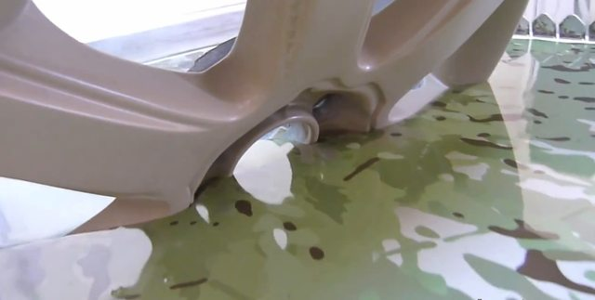
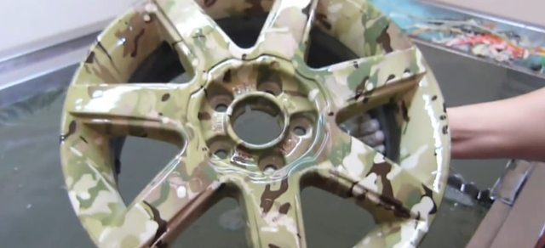
GENERALIDADES

Slide 3
Requerimientos
Tanque de material adecuado
Nivel correcto de agua
Temperatura ideal de agua
Proceso automático ascenso y descenso
Sistema de recirculación de agua

Slide 4
DISEÑO

Slide 5
ALTERNATIVAS DE DISEÑO DEL TANQUE

Slide 6
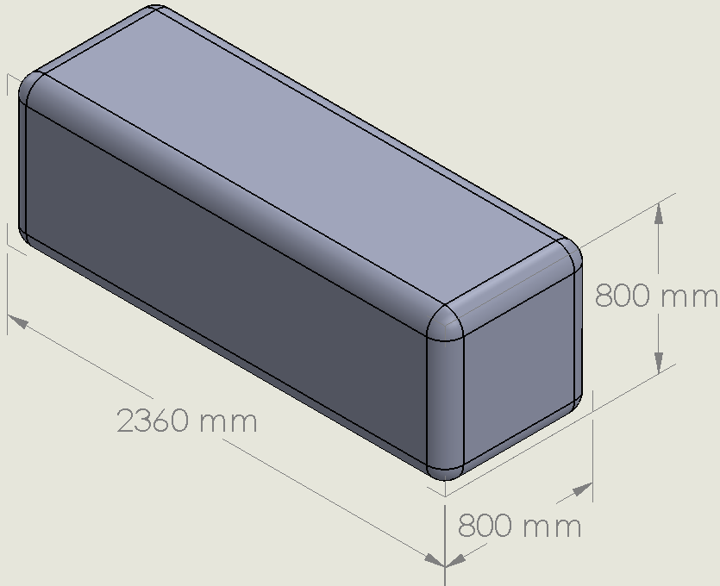
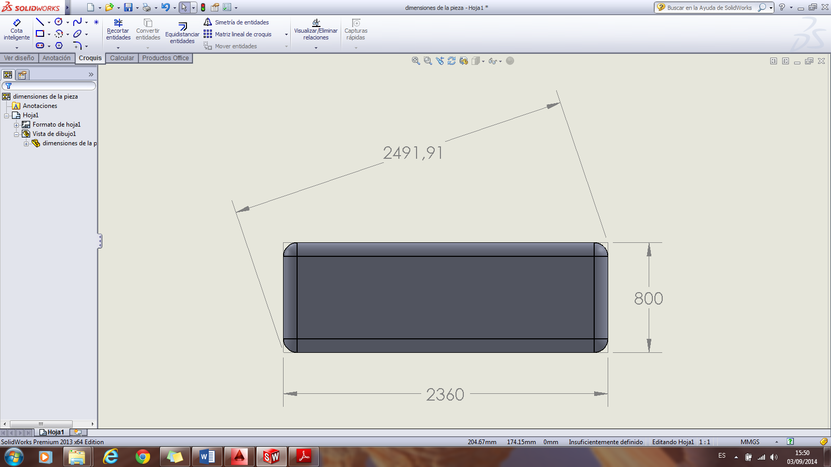
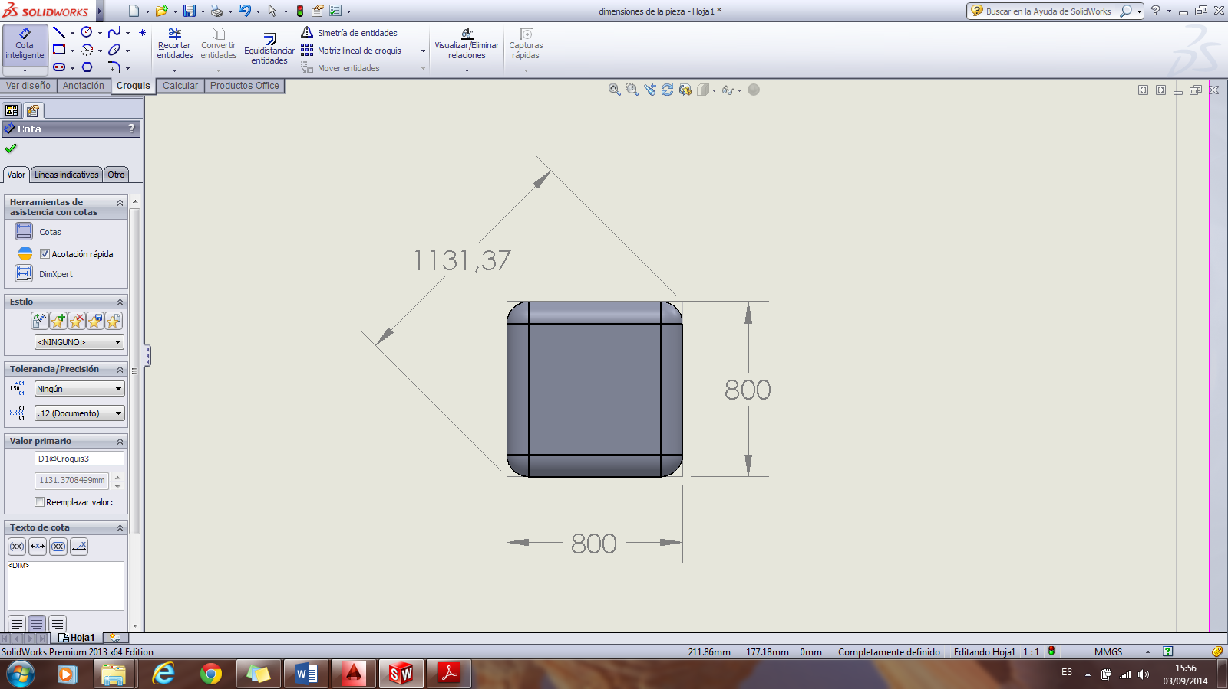
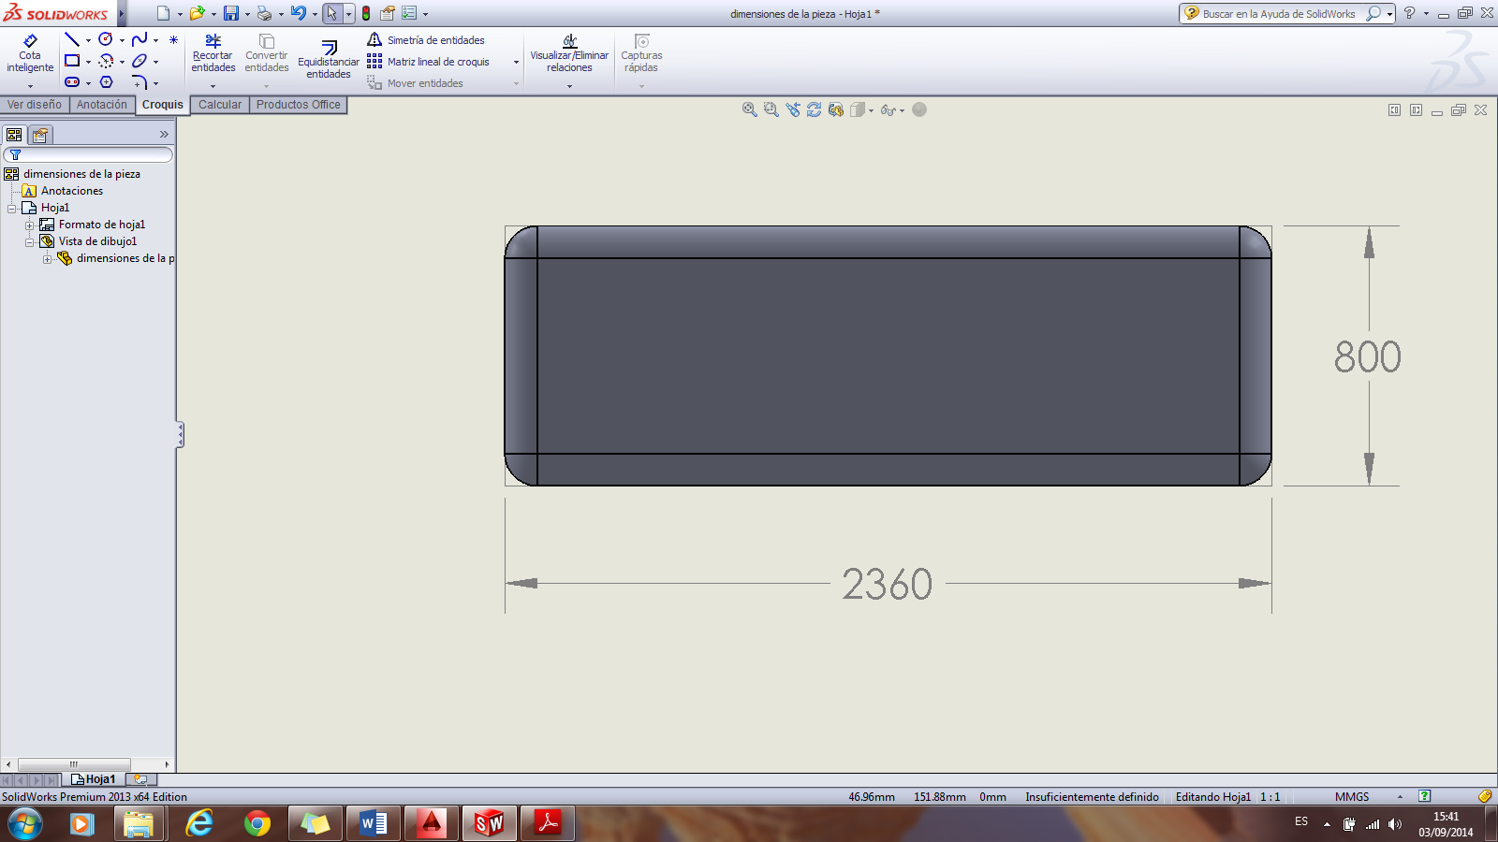
DIMENSIONAMIENTO “ETAPA B” DEL TANQUE
Dimensiones etapa más grande del autoparte
ETAPA B
Largo: 2600 mm
Ancho: 1300 mm
Alto: 1100 mm

Slide 7
ESQUEMA DEL TANQUE

Slide 8
CÁLCULO DE ESPESOR DE LA PLACA PARA BASE DEL TANQUE

Slide 9
CÁLCULO DE ESPESOR DE PLACAS LATERALES DEL TANQUE

Slide 10
SELECCIÓN DE RIGIDIZADORES PARA ANILLO SUPERIOR , INFERIOR Y PAREDES DEL TANQUE
Perfil IPE80
Perfil UPN100

Slide 11
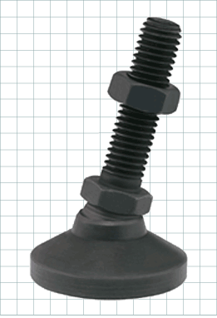

SELECCIÓN DE PEDESTALES NIVELADORES PARA EL TANQUE
$$P_{Total}=P_{Agua}+P_{Tanque}+P_{Rigidizadores}+P_{Autoparte}$$
$$P_{Total}=5385,96[Kg]$$
$$P_{C/N}=\frac{P_{Total}}{4}$$
$$P_{C/N}=1346,5 [Kg]$$
Se coloca 4 pedestales niveladores marca “CARRLANE” cuyo perno es M12.
Notes:
Densidad del A304 7800kg/m3 ---- IPE120$=10,14 \left[\frac{Kg}{m}\right]$----$P_{IPE80}=6[\frac{Kg}{m}]$-----$P_{UPN100}=10,6 [Kg/m]$

Slide 12
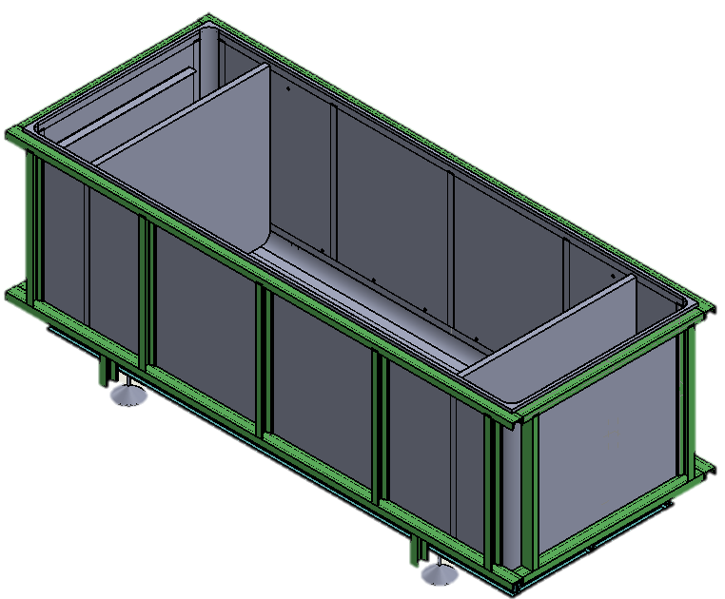
CONJUNTO TANQUE 3D

Slide 13
DISEÑO DE LA ESTRUCTURA Y SISTEMA DE ELEVACIÓN
Requerimientos:
Peso máximo del autoparte: 40[Kg]
Ancho máximo: 2,36[m]

Slide 14
ESQUEMA GENERAL DE LA MÁQUINA

Slide 15
DISEÑO DE RODILLOS GUÍAS PARA BASE MÓVIL
Esfuerzo de Fluencia | Esfuerzo de diseño
130(MPa) | 90(MPa)
Propiedades mecánicas del Nylon PA6

Slide 16


SISTEMA DE ELEVACIÓN
$$d_{m}≥\sqrt{\frac{2∗W}{{π∗φ∗S}_{d−ap}}}$$
$$d_{m}^{∗∗}=22,6\left[mm\right]$$
PAR DE TORSIÓN PARA ELEVAR CARGA
$$T_{s}=3,18[Nm]$$
PAR DE TORSIÓN PARA DESCENDER CARGA
$$T_{s}=3,18[Nm]$$
CONJUNTO AUTOTRABANTE
$$μ≥0,07$$
Longitud de la tuerca
$$L_{T}=22,23[mm]$$

Slide 17
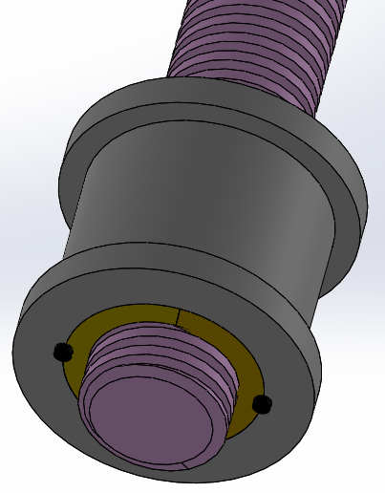
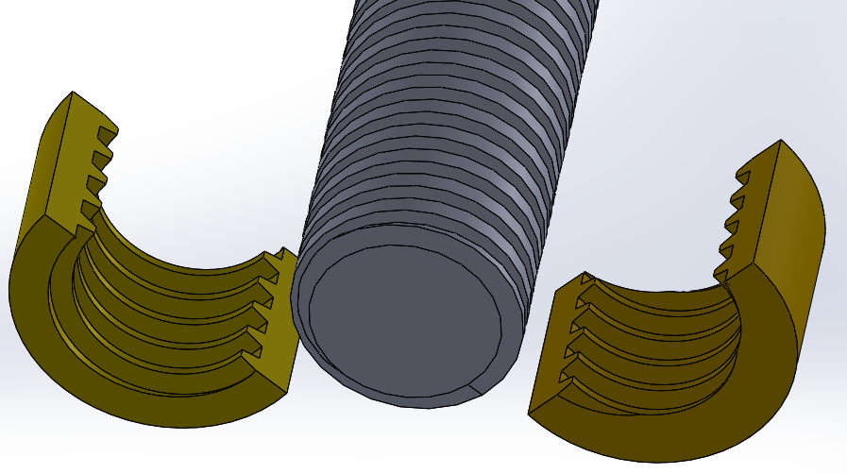
DISEÑO DEL MECANISMO DE ACOPLE ENTRE TUERCA Y ESTRUCTURA

Slide 18
ACOPLE DE CHAPA METÁLICA

Slide 19
RODAMIENTOS PARA RODILLOS GUÍA PARA BASE MÓVIL

Slide 20
SELECCIÓN ELEMENTOS ELÉCTRICOS, ELECTRÓNICOS Y CONTROL

Slide 21
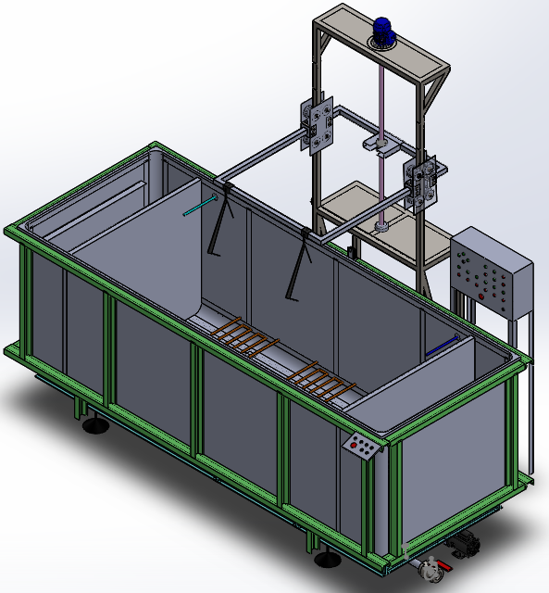
NIQUELINAS
MOTOR ELÉCTRICO
VARIADOR DE FRECUENCIA
BOMBA ELÉCTRICA DE AGUA
SENSOR DE TEMPERATURA
SENSOR DE NIVEL
SENSORES DE POSICIÓN
CONTROLADOR DE LA MÁQUINA
CONTROLADOR DE TEMPERATURA

Slide 22
DISTRIBUCIÓN DE GABINETE DE CONTROL
MANDO A DISTANCIA

Slide 23
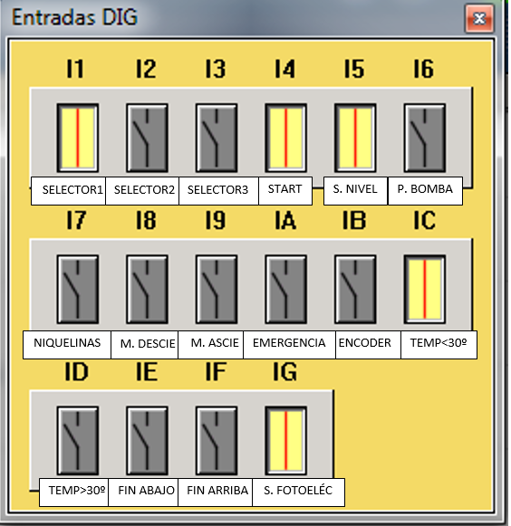
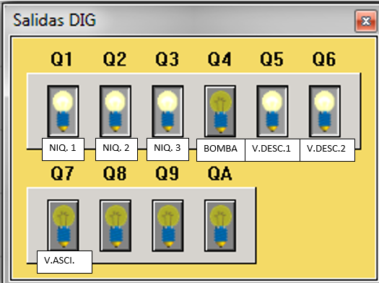
SIMULACIÓN

Slide 24
CONCLUSIONES
Se diseñó una máquina semi-automática para el proceso de impresión por transferencia de agua. Caso específico – MIVILTECH
Los tres tipos de mando de la máquina ofrece un mayor control del proceso y flexibilidad para diferentes tipos de autopartes de autobús dentro de las dimensiones del proyecto.
Se comprueba el sistema de control del proceso de la máquina de impresión por transferencia de agua al simular la programación mediante un software libre.
De acuerdo a los resultados obtenidos en el capítulo de análisis financiero, se ratifica la viabilidad del proyecto.

Slide 25
RECOMENDACIONES
Implementar la máquina de impresión por transferencia de agua.
Previa la construcción de la máquina verificar la disponibilidad de los elementos, y la maquinaria adecuada para la manufactura en especial para el caso del tornillo de potencia y la tuerca.
Para la construcción usar los elementos descritos en el proyecto para evitar el sobredimensionamiento o el fallo de la máquina.
Colocar a la máquina de impresión por transferencia de agua en una zona cubierta y libre de impurezas en el aire.

